Slide 1
Hands-on presentation
Web of Linked Data and Semantic Web
Alejandro Cobo Cabornero, x150333

Slide 2
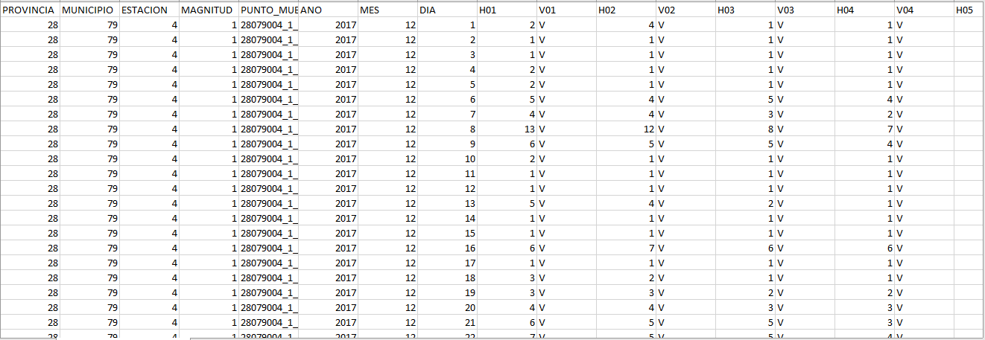
Archivo CSV
https://datos.madrid.es/portal/site/egob/menuitem.c05c1f754a33a9fbe4b2e4b284f1a5a0/?vgnextoid=f3c0f7d512273410VgnVCM2000000c205a0aRCRD&vgnextchannel=374512b9ace9f310VgnVCM100000171f5a0aRCRD&vgnextfmt=default

Slide 3
Calidad del aire
R1. Data are in one of the selected smart city domains.
R2. Data are available as a CSV file.
R3. Data have an open license so they can be published.
R4. Data can be easily linked with generic real-world entities (e.g., locations).

Slide 4
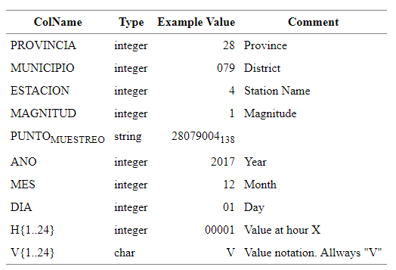
Calidad del aire
Datos correspondientes a la calidad del aire en Madrid en diciembre de 2017.
https://datos.madrid.es/FWProjects/egob/Catalogo/MedioAmbiente/Aire/Ficheros/Interprete_ficheros_ calidad_ del_ aire_global_.pdf

Slide 5
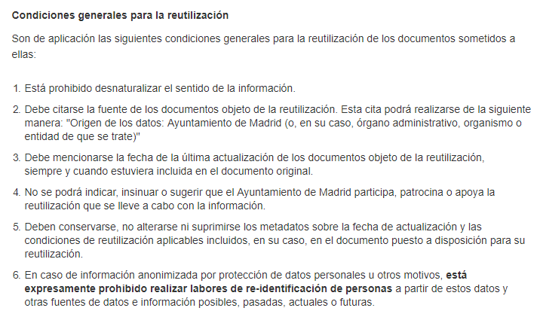
Licencia
https://datos.madrid.es/portal/site/egob/menuitem.3efdb29b813ad8241e830cc2a8a409a0/?vgnextoid=108804d4aab90410VgnVCM100000171f5a0aRCRD&vgnextchannel=b4c412b9ace9f310VgnVCM100000171f5a0aRCRD&vgnextfmt=default

Slide 6
Estrategia de nombrado de recursos
Domain: http://group18.data/
Ontological terms path: http://group18.data/ontology/Pollution#
Individuals path: http://group18.data/resources/
Ontological terms pattern:
http://group18.data/ontology/Pollution#<term-name>
Individuals pattern: http://group18.data/resources/<resource-name>

Slide 7
Columnas del archivo CSV
Provincia (redundante).
Municipio (redundante).
Estación (redundante).
Magnitud (redundante).
Punto de muestreo.
Año.
Mes.
Día.
Datos.
Validación.

Slide 8
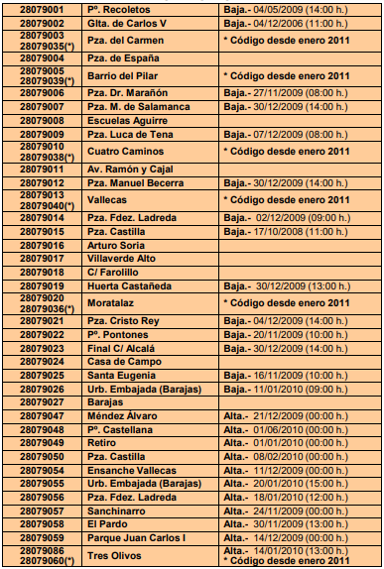
Códigos de estaciones
Las estaciones están representadas por códigos de 8 dígitos.
Solo los 2 últimos dígitos son relevantes.

Slide 9
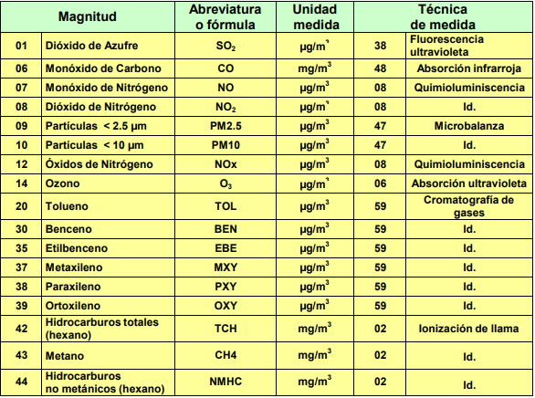
Códigos de magnitudes y técnicas de medida
Las magnitudes y las técnicas de medida están representadas por códigos de 2 dígitos.

Slide 10
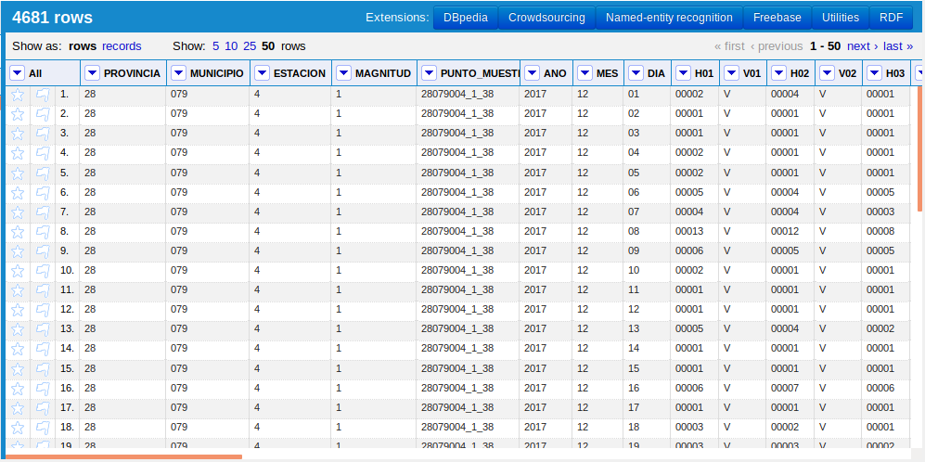
Generación de RDF

Slide 11
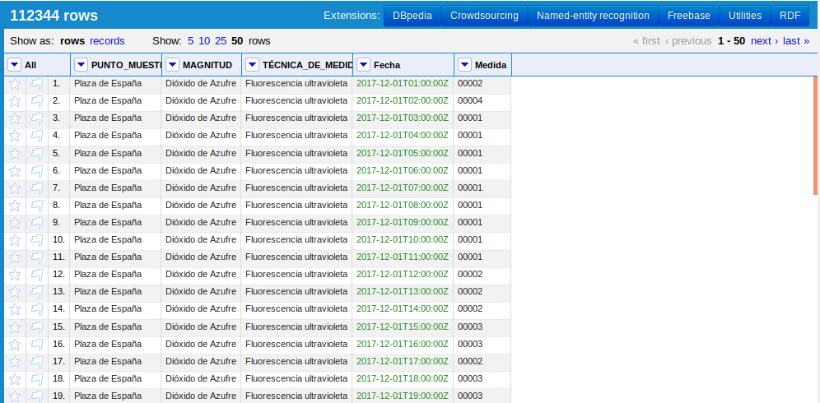
Generación de RDF

Slide 12
Ontología

Slide 13
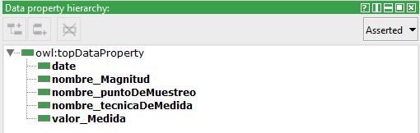
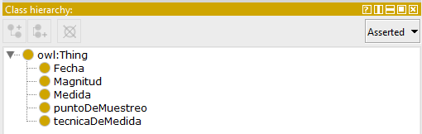
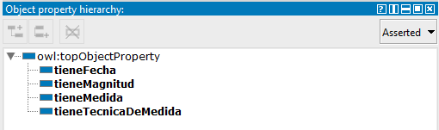
Ontología
Desarrollada con Protégé.

Slide 14
Enlazado de los datos
Servicios de reconciliación:
DBPedia.
Wikidata.

Slide 15
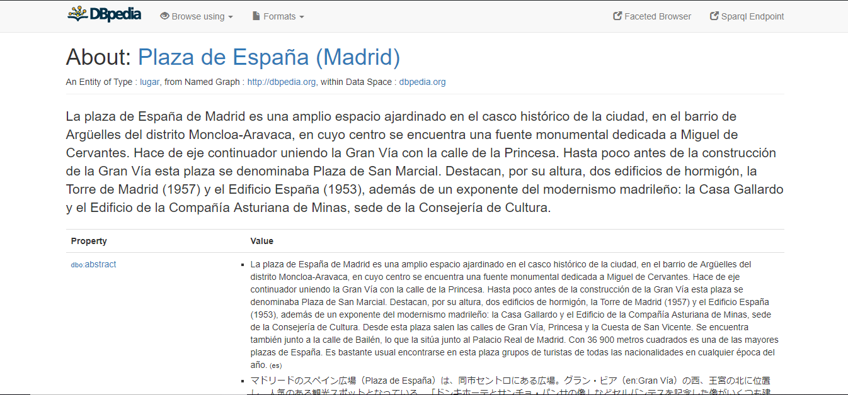
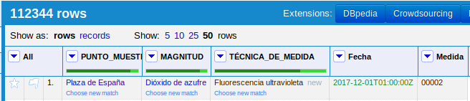
Enlazado de los datos

Slide 16
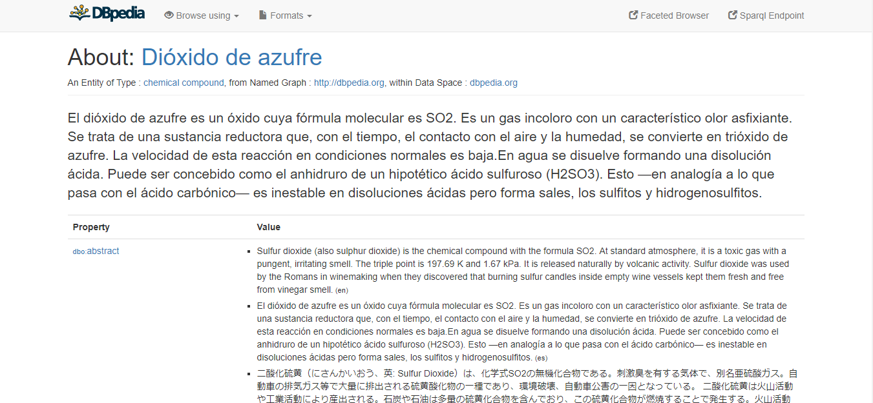
Enlazado de los datos

Slide 17
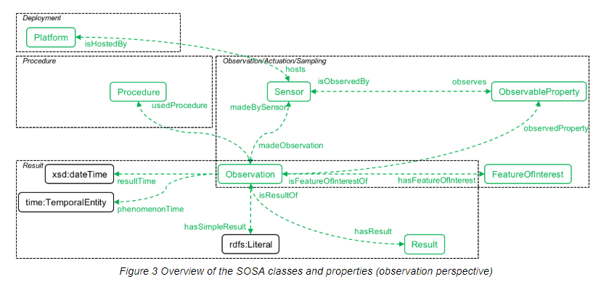
Vocabulario
W3C/OGC Semantic Sensor Network ontology.

